Slide 1
認識擴充板與連接方式

Slide 2
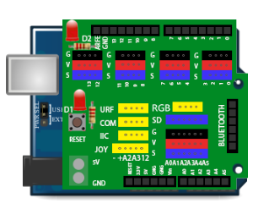
說明
為了讓避免接線上可能發生的問題，本課程在Arduino Uno上方，放置一塊擴充板。
所有的電子元件模組，均是透過擴充板與Arduino Uno連接。

Slide 3
擴充板上的紅色D2 LED連接數位腳位13

Slide 4
數位腳位區

Slide 5
類比腳位區

Slide 6
連接方式

Slide 7
說明
使用排線，對應英文字母即可。
即G對G、 V對V、S對S。

Slide 8
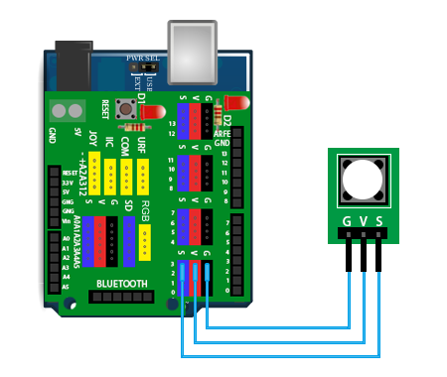
範例一：按鈕（數位輸入）

Slide 9
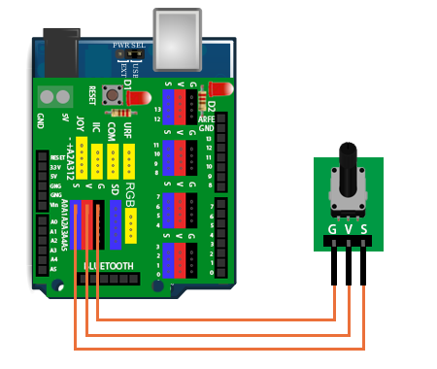
範例二：可變電阻（類比輸入）

Slide 10
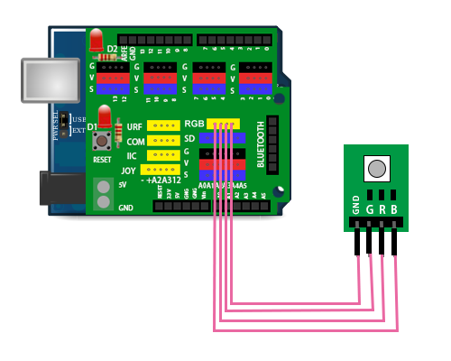
範例三：全彩LED（模擬類比輸出）
965－

Slide 11
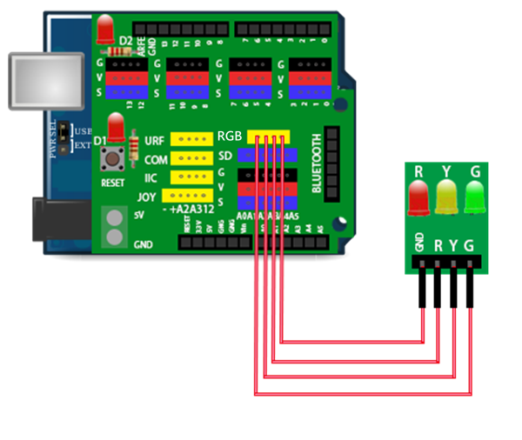
範例四：紅綠燈模組（數位輸出、模擬類比輸出）
965－

Slide 12
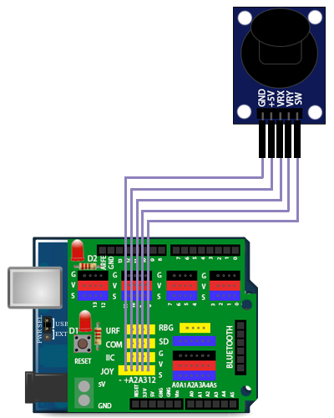
範例五：XY雙軸搖桿（類比與數位輸入）

